Slide 1

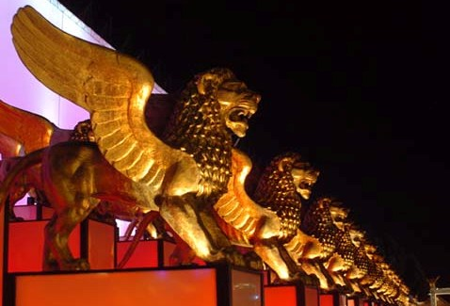
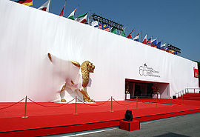
Festival de venecia
Aguilar Avendaño Jazmín Citlalli
Morales Juárez David Ricardo
Sánchez Ayala Verona Jatziri

Slide 2
Mostra de Venecia
el festival internacional de cine por excelencia de Italia. se celebra cada año, aunque cada dos coincide con la Biennal, una exposición bianual donde tienen cabida otros espectros de la cultura, además del cine.
Desde 1932 lo más granado del cine y la sociedad italiana e internacional desfila por sus alfombras en una cita ineludible con el certamen de cine más antiguo del mundo.
Surgió como parte de la XVIII Bienal de Venecia, celebrada ese año. La Bienal es uno de los eventos culturales más reconocidos a nivel internacional y el certamen de cine constituye una de sus partes más visibles para el gran público.

Slide 3

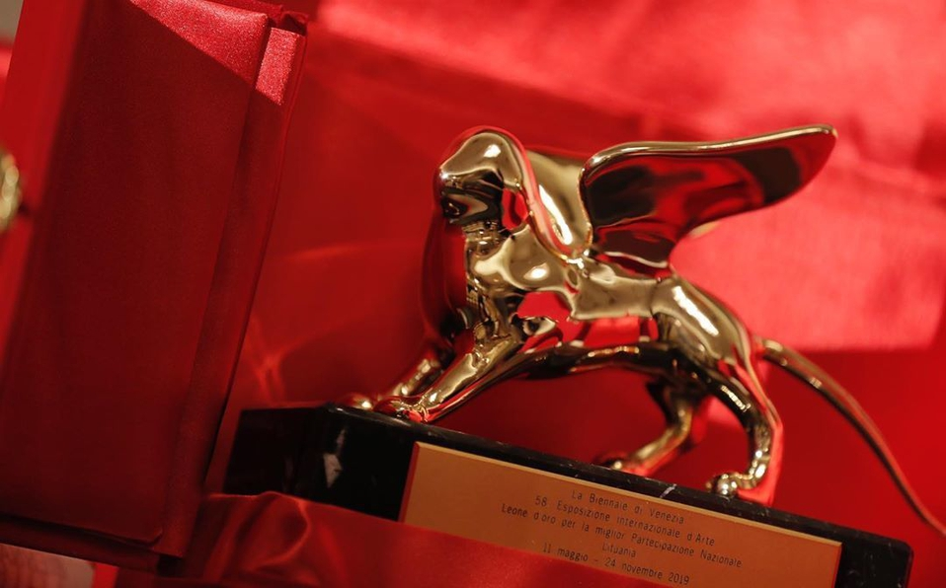

La edición de la Mostra de 1932 se celebró en la terraza del hotel Excelsior de la veneciana isla de Lido. A las nueve y cuarto de la noche del día seis de agosto comenzó la proyección de la primera película del Festival, Dr. Jekyll and Mr. Hyde de Rouben Mamoulian.
Aunque no se trataba de una competición, se proyectaron otros grandes títulos que terminarían por convertirse en clásicos del cine. Sería a partir de su segunda edición, celebrada en agosto de 1934, cuando el Festival incluyese la competición cuyo máximo galardón es el León de Oro.
Con los años, el festival adquirió renombre pero las influencias políticas afectaron su reputación de independencia. Fue precisamente ésta la causa para que cineastas franceses y norteamericanos fundaran el Festival de Cannes después de que Olimpiada (1938), de Leni Riefenshtal, ganara el premio a mejor película.

Slide 4
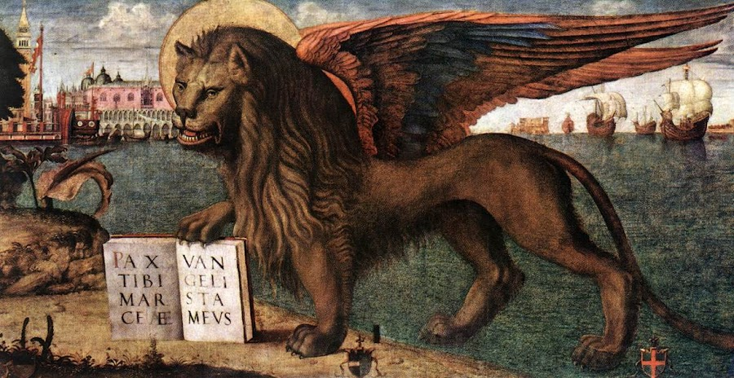
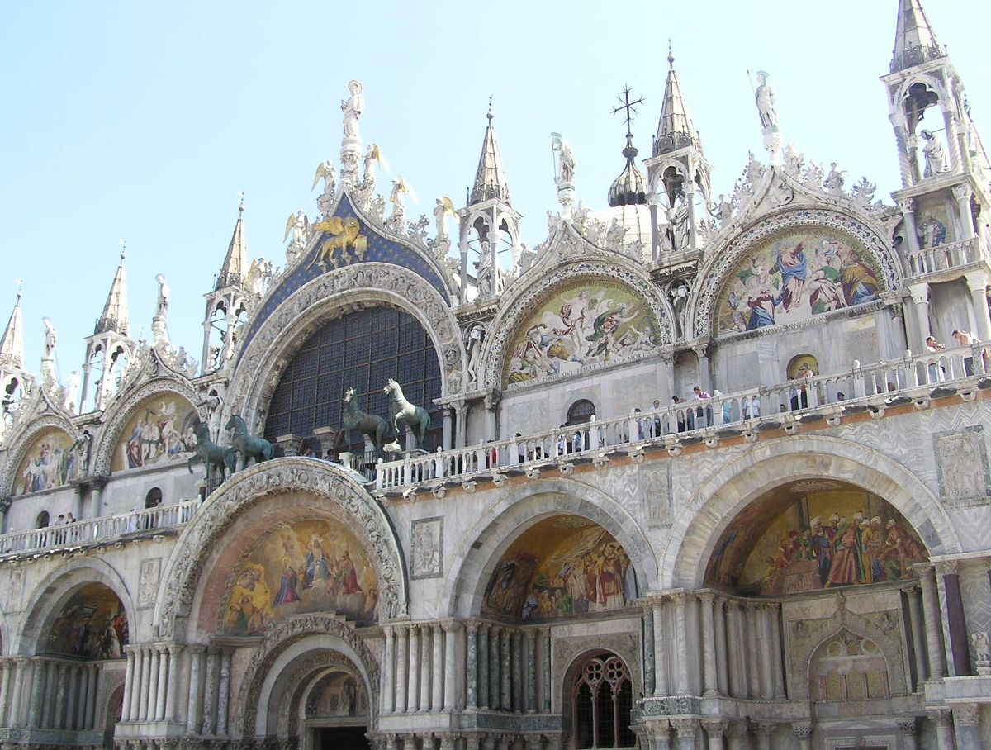
El León de Oro es el máximo galardón del Festival Internacional de Cine de Venecia, el premio fue creado en 1954 por el comité organizador del festival, pero ha cambiado de nombre en varias ocasiones, por ejemplo de 1949 a 1953 fue conocido como Leone di San Marco (León de San Marcos) y de 1947 a 1948 como El Gran Premio Internazionale di Venezia.
La forma de la estatuilla está inspirada en el León de San Marcos y tiene origen religioso, ya que el símbolo está relacionado con uno de los evangelistas que se convirtió en el primer obispo de la iglesia de Alejandría.

Slide 5
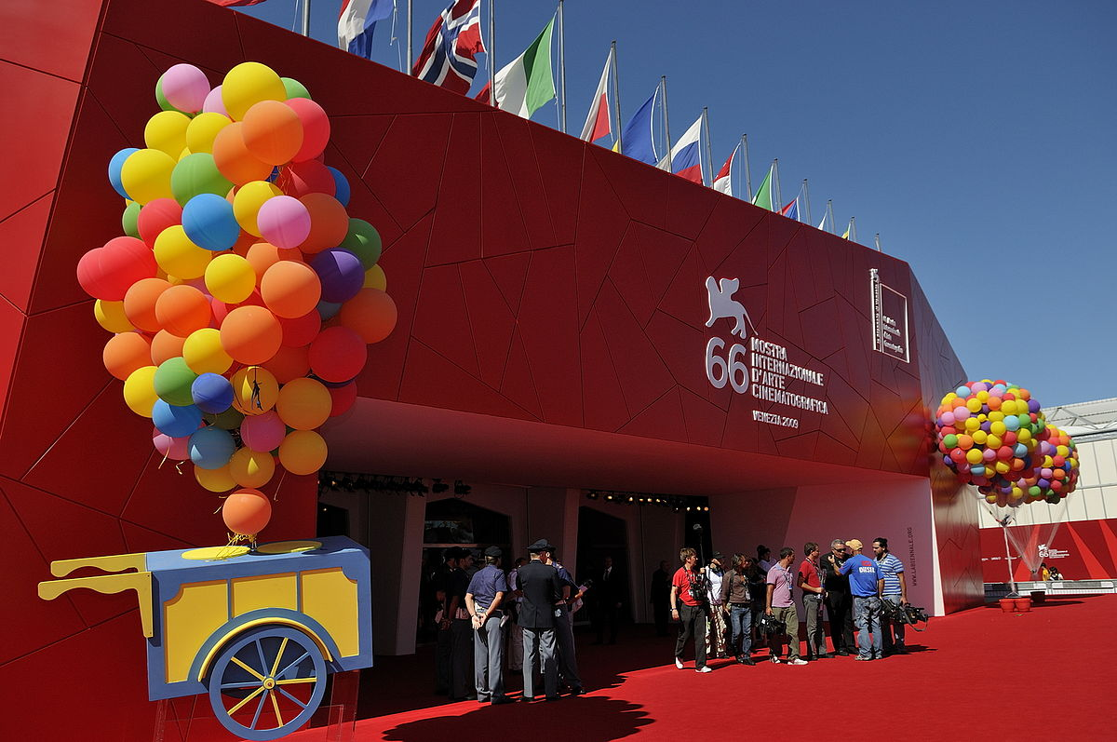
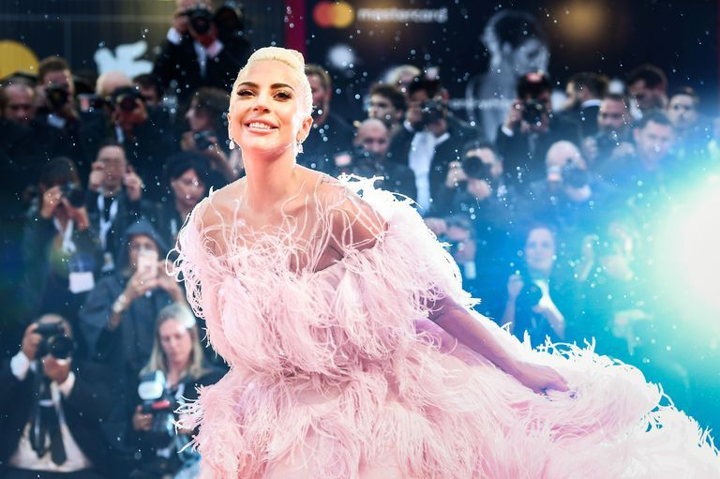
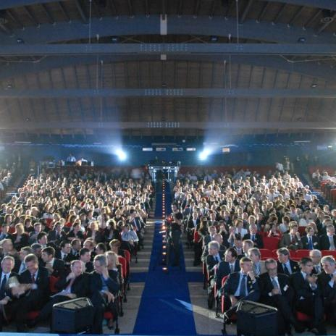
Los trabajos cinematográficos se exponen en la sede del festival, el Palazzo del Cinema, donde se proyectan las películas a competición.
Además de la “Sala Grande”, con capacidad para 1078 personas, en su interior está la “Sala Volpi”, con aforo para 171 personas.
Debido a la cantidad de asistentes muchos filmes se muestran en otros espacios como el Palazzo del Casinò, el Palagalileo, donde habitualmente se efectúan los pases de películas para la prensa; el Palabiennale, habilitado en exclusiva para el festival (y donde hay más localidades, alrededor de 1.700) y la Sala Astra, reservada a gente con acreditaciones.

Slide 6
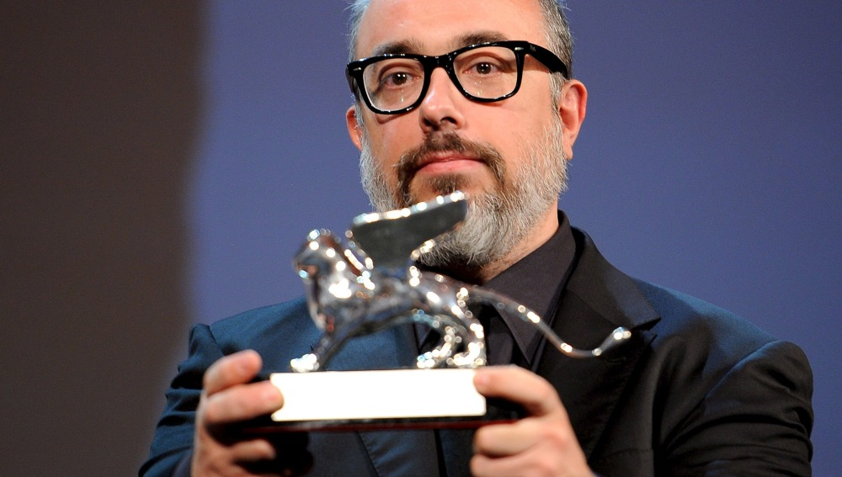
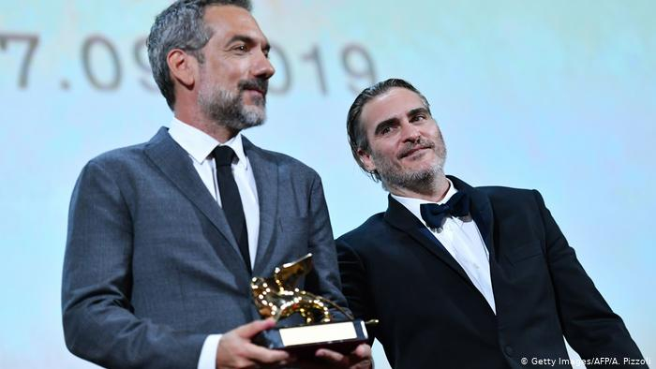
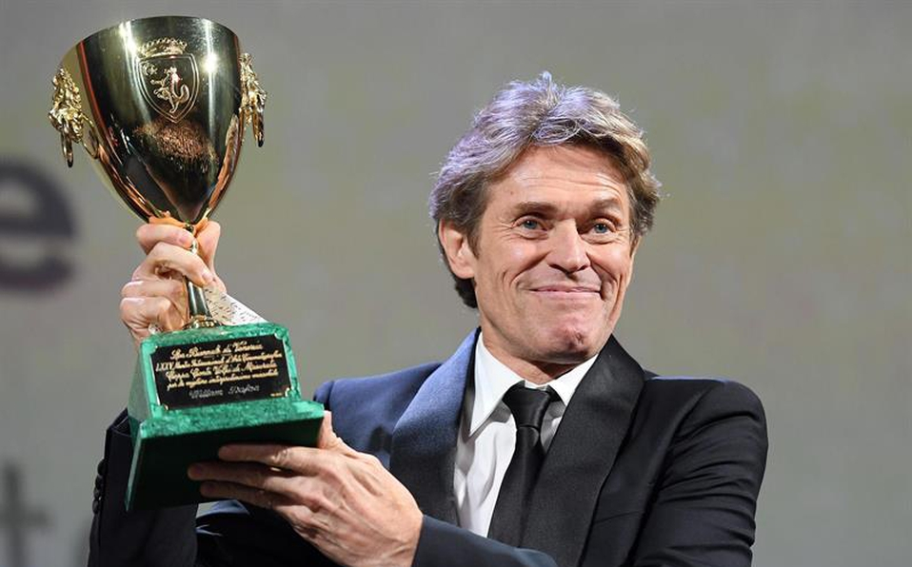
Galardones
Los galardones que el Festival de Cine de Venecia otorga son el León de Oro, el León de Plata y la Copa Volpi. El primero, y más importante del evento, fue creado –al igual que en el Festival de Cannes- como homenaje a los símbolos de la ciudad, su bandera y escudo, en los que se simboliza un león amarillo. El León de Oro es concedido a la mejor película y también se hacen entregas honoríficas.
El León de Plata es el segundo premio más importante que otorgan las autoridades del festival. Este galardón ha sido concedido irregularmente a películas en concurso para el León de Oro y en ocasiones se ha entregado al mejor director, mejor cortometraje o mejor debutante.
El último, pero no menos importante es la Copa Volpi. Este galardón fue el primero que se entregó en el festival cuando en 1934 empezó a tener un carácter competitivo y premia a los mejores actores de las películas en competencia.

